Slide 1

Tutta l’intelligenza “artificiale” che serve per la sanità digitale
Graziano Boni
VP Public Sector & Healthcare

Slide 2
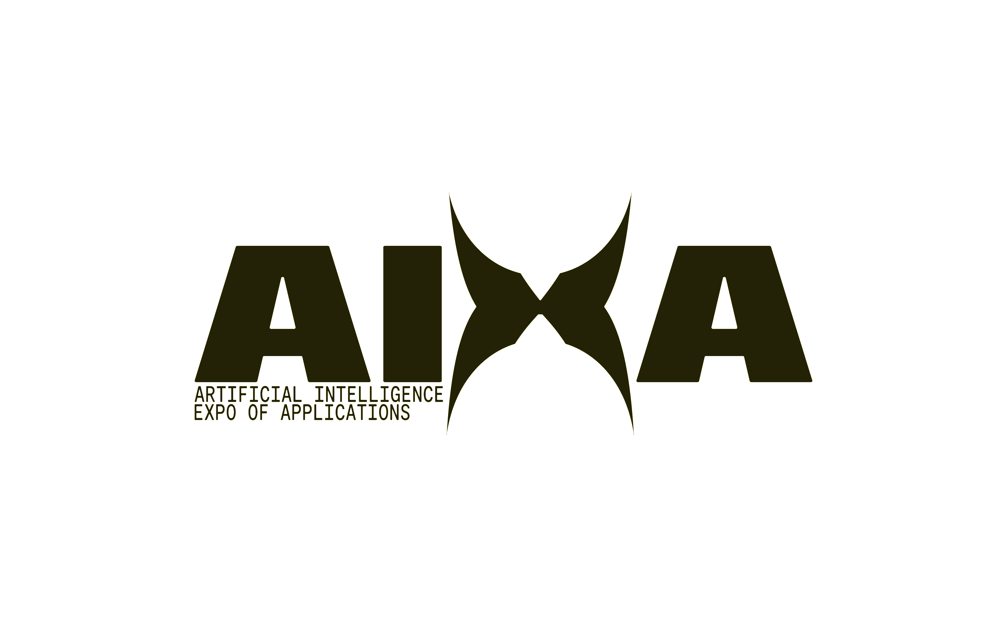




Expert.ai
Una lunga storia nell’Intelligenza Artificiale
  Oltre 30 anni di esperienza in progetti di innovazione tecnologica
  Centinaia di progetti in produzione per le più importanti aziende e istituzioni al mondo
  20 anni di investimenti in R&D per realizzare la miglior piattaforma di intelligenza artificiale per la comprensione dei testi
  Quotata su Euronext Growth Milan (EXAI: IM)
  ~ 300 dipendenti
Azienda Internazionale
  Sedi in US, UK, Francia, Germania, Spagna, Svizzera e Italia
  Azienda globale con team tecnici e commerciali presenti a livello locale per rispondere prontamente alle esigenze dei clienti
Il più grande partner tecnologico europeo di soluzioni per l’Intelligenza Artificiale applicata alla comprensione del linguaggio naturale
2020 Best Overall
NLP Company
Magic Quadrant
for Insight Engines
AI-based Text
Analytics Platforms
www.aixa.it
Graziano Boni

Slide 3
























Referenze nella Sanità Digitale e PA
www.aixa.it
Graziano Boni

Slide 4
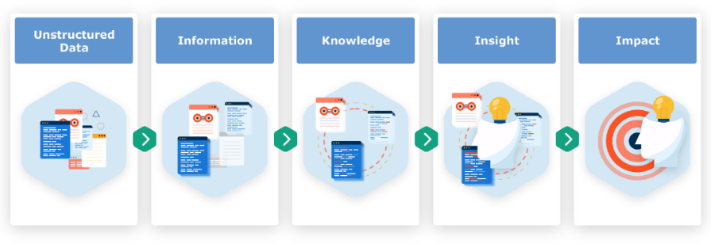
I dati non strutturati
Il 60% delle aziende nel mondo dispone di più di 100 terabyte di dati non strutturati.
In altre parole, ogni giorno le aziende producono l’equivalente testuale di una Biblioteca del Congresso Americana
Le sfide odierne non sono più semplicemente una questione di velocità e potenza di calcolo: anche le tecnologie devono essere «intelligenti».
www.aixa.it
Graziano Boni

Slide 5

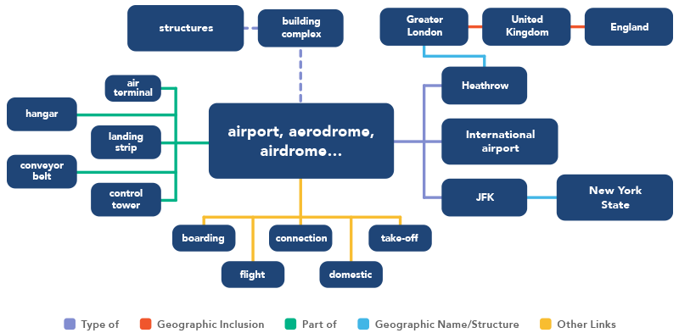
La tecnologia semantica
Imita la capacità umana di leggere e comprendere qualsiasi contenuto testuale con uno dei più alti livelli di accuratezza disponibili sul mercato*
Si basa su un Knowledge Graph preaddestrato contenente milioni di concetti, entità, sinonimi e relazioni in 12 lingue
Fornisce la miglior capacità di comprensione di testi e documenti in italiano sul mercato
Combina machine learning e regole simboliche per classificare ed estrarre informazioni dai documenti con estrema precisione
A differenza del normale machine learning non deve essere addestrata da zero con migliaia o milioni di esempi
* Fonte: Forrester
www.aixa.it
Graziano Boni

Slide 6



Lessico sanitario
MESH
Medical Subject Headings utilizza un sistema di termini per rappresentare i concetti chiave della letteratura biomedica
Ha una struttura ad albero: 16 rami principali che esprimono concetti molto generali e si dividono in concetti via via più specifici
E’ aggiornato ogni anno
Disponibile in inglese e italiano
Il Knowledge Graph di expert.ai è stato esteso per comprendere e interpretare il lessico specializzato usato nella documentazione sanitaria
  Procedure ed interventi
  (es. craniotomia, appendicite, spirometria…)
  Patologie (es. edema, meningioma fibroso, asma…)
  Esame diagnostico (es, risonanza, TAC, …)
  Parte anatomica generica (es. polmone, ginocchio, …) e specifica (es. seni venosi intracranici, sistema ventricolare)
  Strumenti (es. aspiratore ad ultrasuoni, microscopio elettronico, …)
  Valori esami (es. dettagli istologici, VES…)
  Farmaci e principi attivi
  Organizzazioni, Reparti
ICD9CM/10CM
Il vocabolario International Classification of Diseases è un sistema internazionale di classificazione di malattie, traumatismi, interventi chirurgici e procedure diagnostiche o terapeutiche.
Viene utilizzato come standard di codifica, ad esempio per la Scheda di Dimissione Ospedaliera (SDO)
Disponibile in inglese e italiano
UMLS
UMLS
Lo Unified Medical Language System è un vocabolario multilingue che raccoglie oltre 2 milioni di termini e 12 milioni di relazioni riguardanti il linguaggio medico
Attualmente disponibile in inglese
MESH ITA: 26.000 termini, ICD9 (Diagnosi, Procedure): 20.000 termini, AIFA: 3.300 termini
Expert.ai può essere addestrato su ulteriori dizionari in ambito sanitario (es. dizionario Snomed CT, MedDRa…)
www.aixa.it
Graziano Boni

Slide 7
Applicazioni NLU per la Sanità
Chatbot: Assistente Virtuale per supporto informativo e riduzione tempi di attesa
Supporto alle attività di prenotazione e condivisione agende (CUP e sovraCUP)
Automazione delle mail (threads/conversazioni, PEC, email, protocollazione, risposta automatica intelligente)
Supporto attività COT
Estrazione e decodifica di dati non strutturati (cartella clinica, LDO, PACS, esami e referti, …)
Analisi e aggregazione di informazioni rilevanti da patologie e percorso di cura (dizionari medici internazionali)
Profilazione del paziente e misurazione della soddisfazione (prestazioni di cura e servizi associati)
Quesito Diagnostico: decodifica semantica del quesito/sospetto indicato nella prescrizione ai fini della verifica e riconciliazione
Anonimizzazione e pseudonomizzazione documentale di dati personali, verifiche di compliance (GDPR)
Integrazione con sistemi e soluzioni di RPA e Machine Learning (Telemedicina, Imaging, Genomica, …)
Patient Experience
Patient Journey
Process Automation
www.aixa.it
Graziano Boni

Slide 8

L’intelligenza artificiale responsabile
Consente di comprendere il funzionamento dell’algoritmo e verificare in modo semplice il risultato finale
Rispetto ad altre tecnologie basate solo su machine learning, è meno dispendiosa e comporta un minor consumo di energia
Combinando insieme varie tecnologie, simula l’intelligenza umana per risolvere sfide e problemi concreti legati al linguaggio
Consente di monitorare costantemente dati e input forniti dalla piattaforma, così da intervenire subito in caso di errori
… in conformità con i principi di piena conoscibilità e trasparenza, comprensibilità e contributo umano prescritti dalla sentenza n. 8472/2019 del Consiglio di Stato e dall’ordinanza n. 14381/2021 della Cassazione sulla protezione dei dati personali da garantire tramite una tecnologia trasparente.
www.aixa.it
Graziano Boni

Slide 9

Grazie!
Graziano Boni
VP Public Sector & Healthcare
gboni@expert.ai
Linkedin.com/company/expert-ai
Twitter.com/expertdotai
marketing@expert.ai
www.aixa.it

